Slide 1
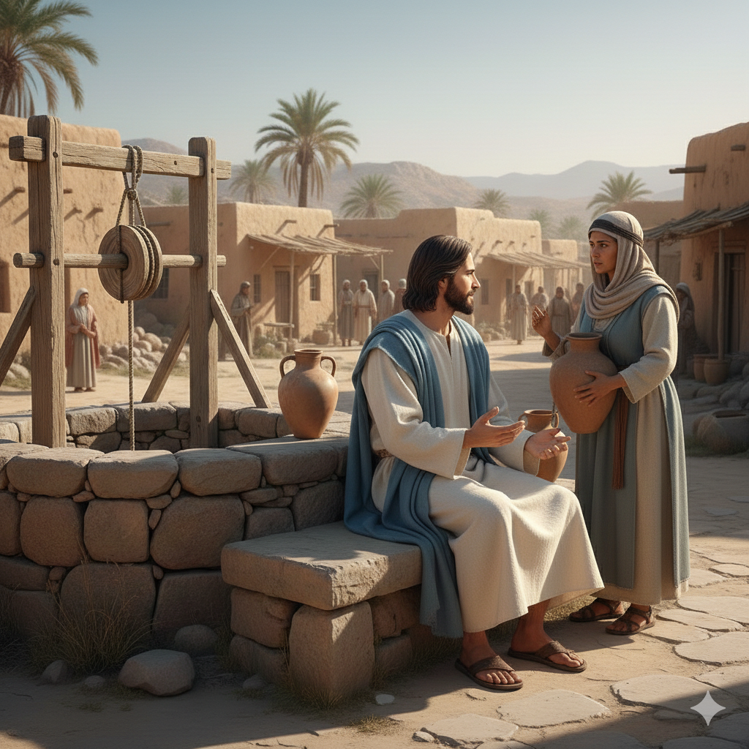

It-Tielet Ħadd tar-Randan
Sena A
Novena Sannat
2 Jum
Novena tal-Milied
15-23 ta’ Diċembru 2023
6.00pm
Parroċċa S. Margerita
Fr. Martin

Slide 2

Fl-isem tal-Missier, u tal-Iben,
u tal-Ispirtu s-Santu
Ammen
Il-grazzja ta’ Sidna Ġesù Kristu,
l-imħabba ta’ Alla l-Missier u
l-għaqda fl-Ispirtu s-Santu
jkunu magħkom ilkoll
U miegħek ukoll

Slide 3
Ejjew nagħrfu ħtijietna
biex nitħejjew tajjeb ħalli niċċelebraw il-misteri qaddisa.

Slide 4
Ejjew nagħrfu ħtijietna
Nistqarr ’l Alla
li jista’ kollox,
u lilkom ħuti,
li jiena dnibt ħafna,

Slide 5
Ejjew nagħrfu ħtijietna
bil-ħsieb,
bil-kliem,
bl-għemil, u billi ħallejt dmirijieti.

Slide 6
Ejjew nagħrfu ħtijietna
ħtija tiegħi,
ħtija tiegħi,
bl-ikbar
ħtija tiegħi.

Slide 7
Ejjew nagħrfu ħtijietna
Għalhekk nitlob
lill-imqaddsa
Marija dejjem Verġni,

Slide 8
Ejjew nagħrfu ħtijietna
lill-Anġli u ’l Qaddisin kollha, u lilkom, ħuti,

Slide 9
Ejjew nagħrfu ħtijietna
biex titolbu għalija lill-Mulej Alla tagħna.

Slide 10
Iħenn għalina Alla li jista’ kollox,
jaħfrilna dnubietna,
u jwassalna għall-ħajja ta’ dejjem.
Ammen

Slide 11
Ejjew nagħrfu ħtijietna
Mulej ħniena.
Kristu ħniena.
Mulej ħniena.

Slide 12
Kolletta
Ammen

Slide 13
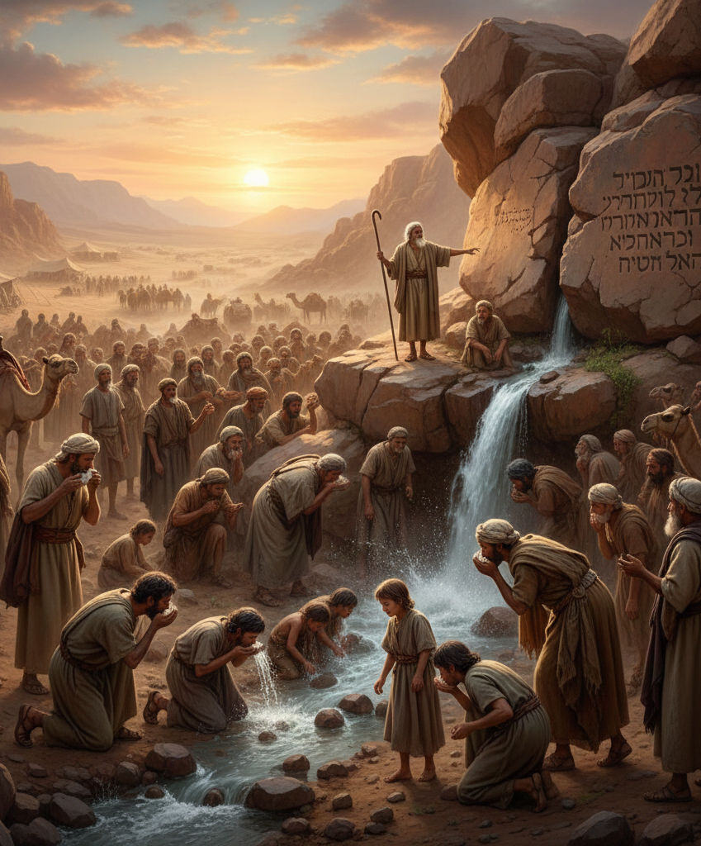
L-Ewwel Qari
Qari mill-Ktieb
tal-Eżodu

Slide 14
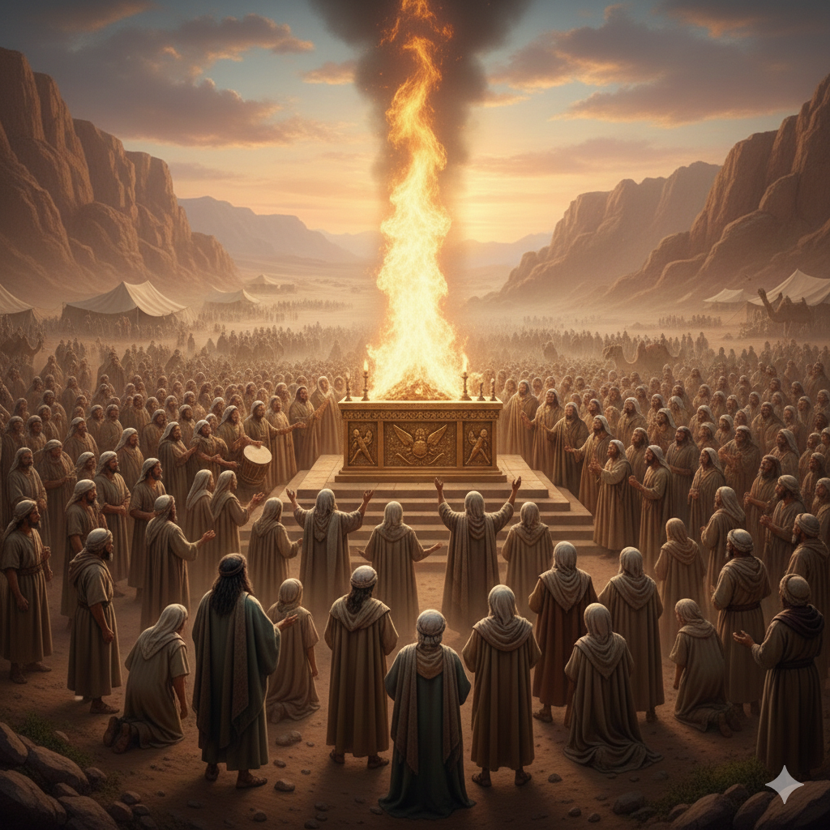
Salm Responsorjali
Illum, jekk tisimgħu leħen il-Mulej, la twebbsux qalbkom.

Slide 15
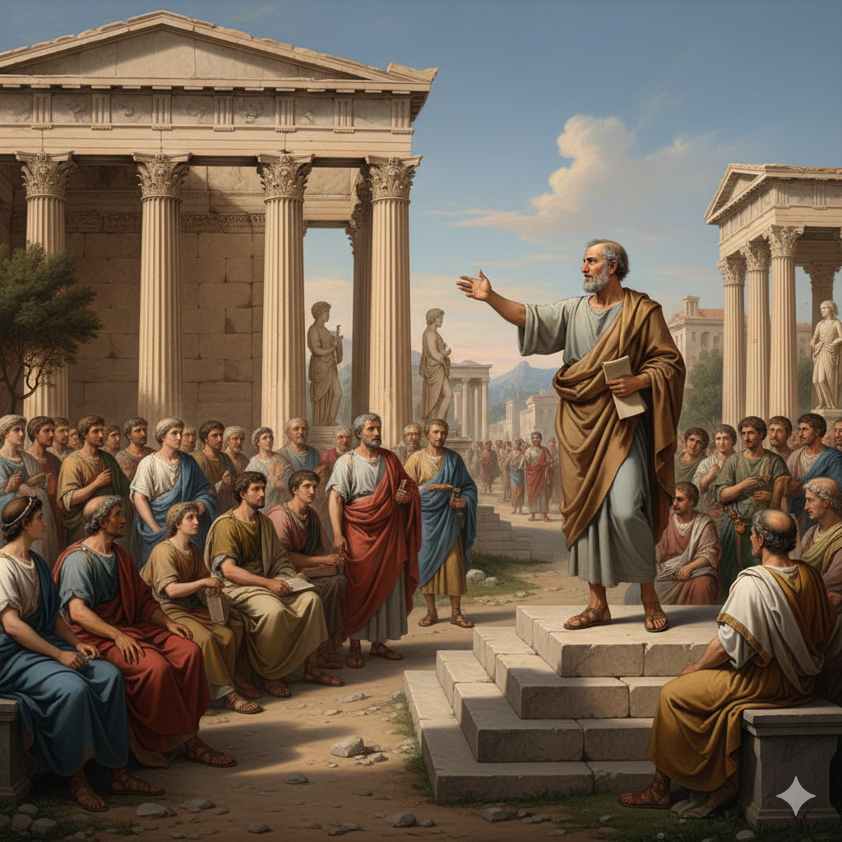
It-Tieni Qari
Qari mill-Ittra ta’ San Pawl Appostlu lir-Rumani

Slide 16
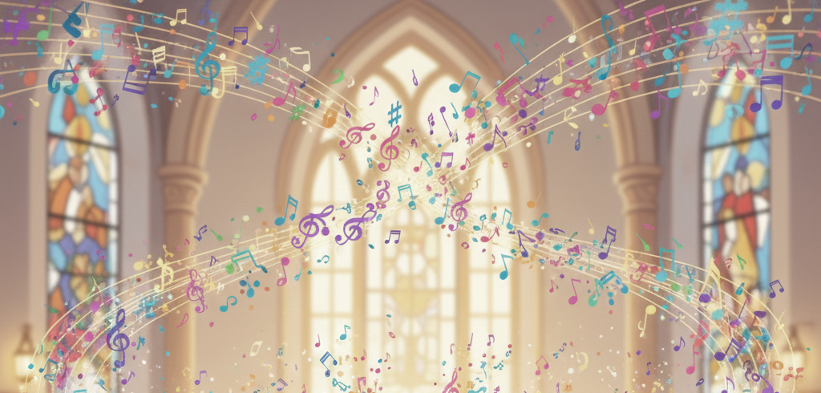
Kant
Glorja u tifħir lilek, Kristu!

Slide 17
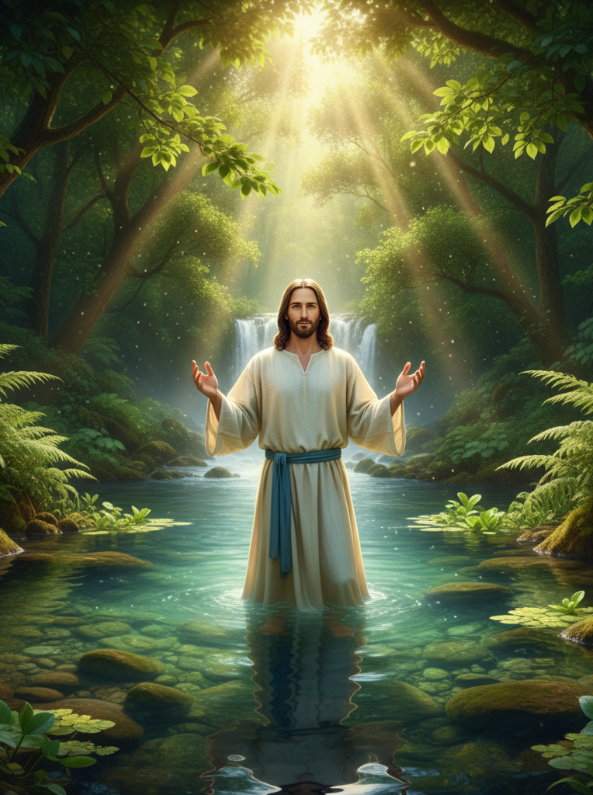
AKKLAMAZZJONI QABEL L-EVANĠELJU
Mulej, inti tassew is-Salvatur tad-dinja: agħtini l-ilma tal-ħajja, biex ma jaqbadnix l-għatx.

Slide 18
Kant
Glorja u tifħir lilek, Kristu!

Slide 19
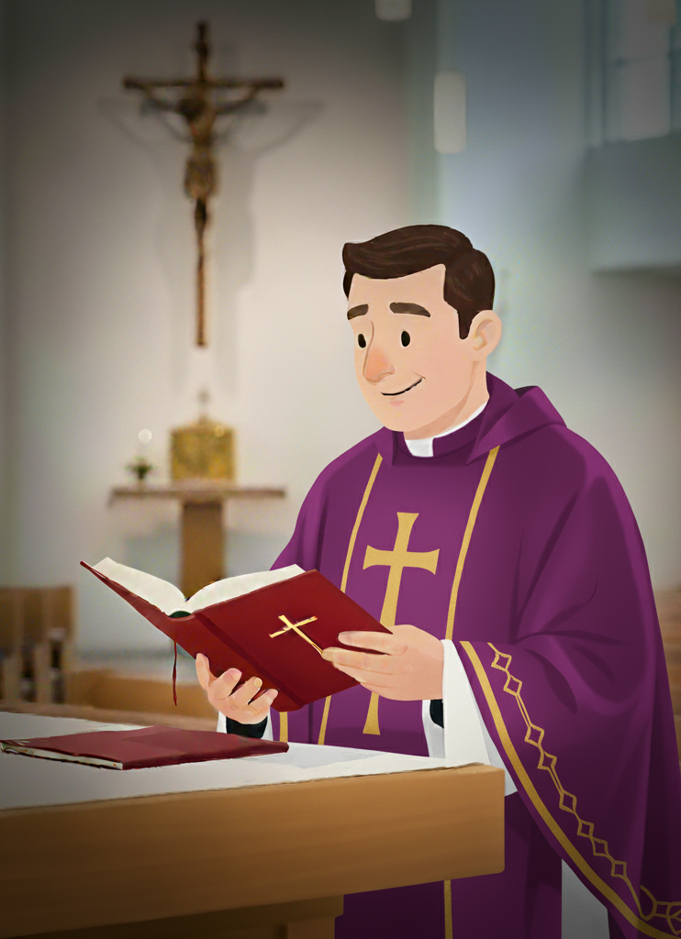
L-Evanġelju
Qari mill-Evanġelju skont San Ġwann

Slide 20
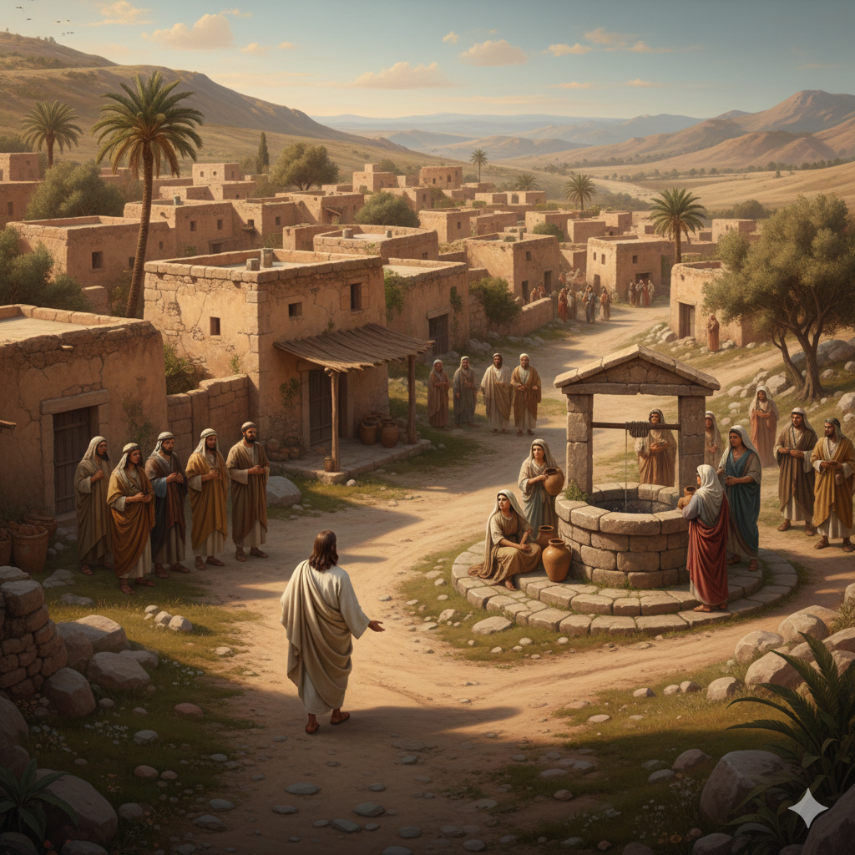
F’dak iż-żmien, Ġesù ġie f’belt tas-Samarija, jisimha Sikar, qrib il-biċċa art

Slide 21
li Ġakobb kien ta lil ibnu Ġużeppi, fejn kien hemm ukoll il-bir ta’ Ġakobb.

Slide 22
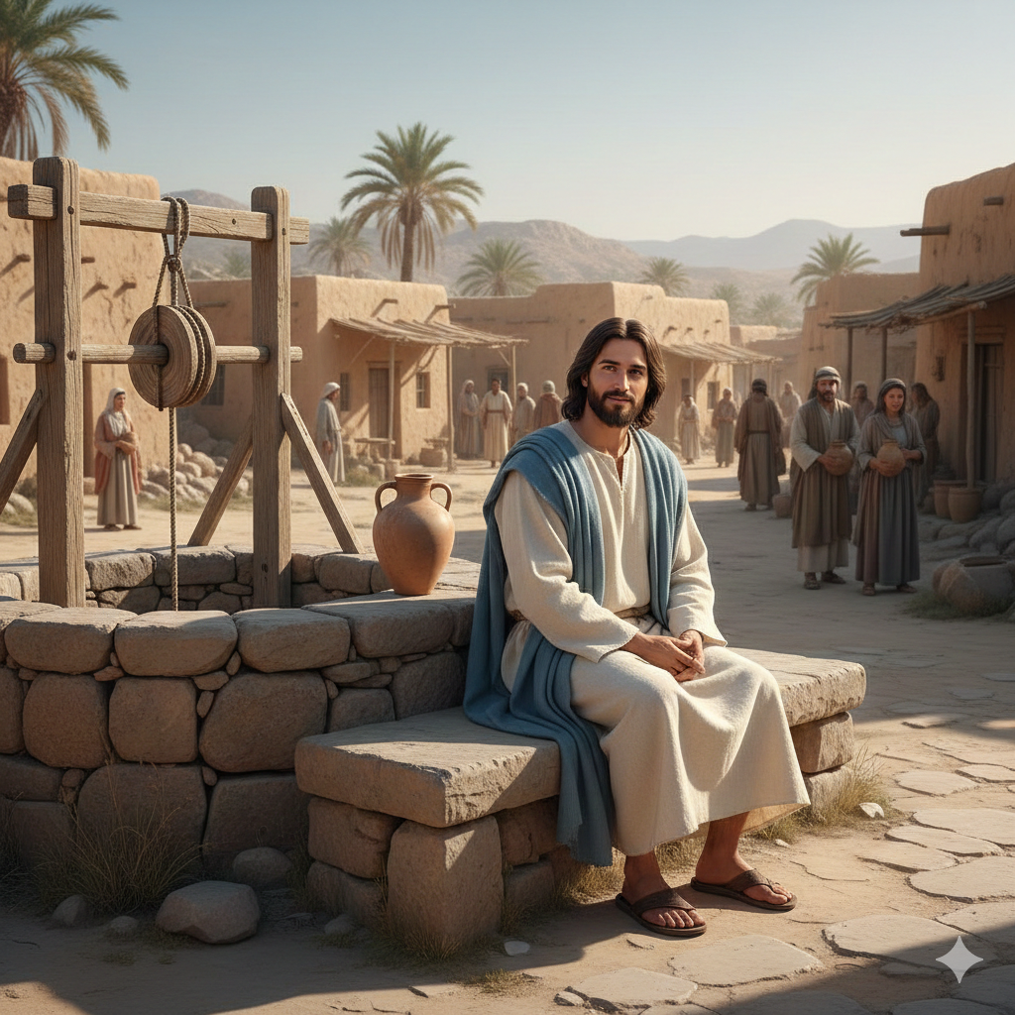
Kien għall-ħabta tas-sitt siegħa, u Ġesù, għajjien kif kien mill-mixi,

Slide 23
qagħad bilqiegħda ħdejn il-bir.

Slide 24
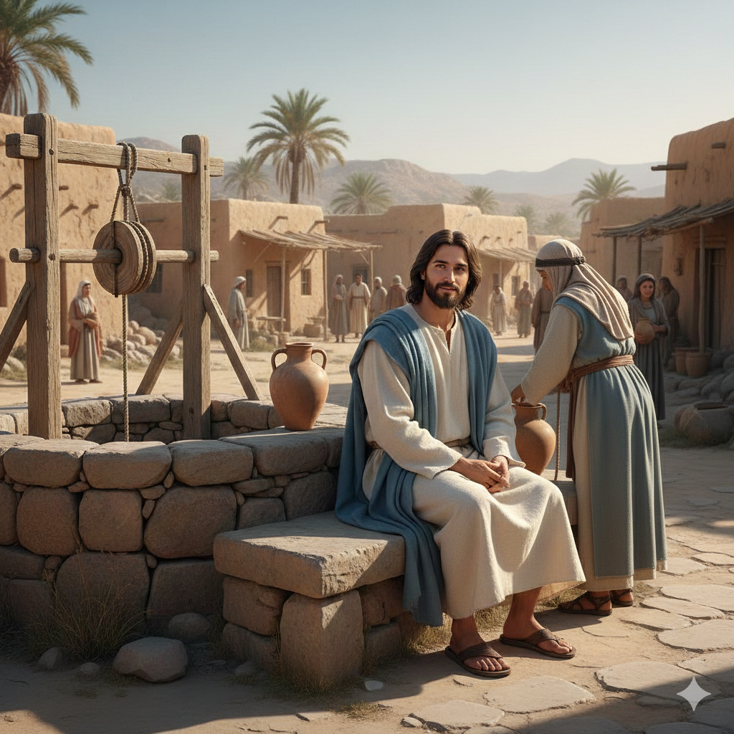
U ġiet mara mis-Samarija timla l-ilma. Ġesù qalilha: “Agħtini nixrob”.

Slide 25
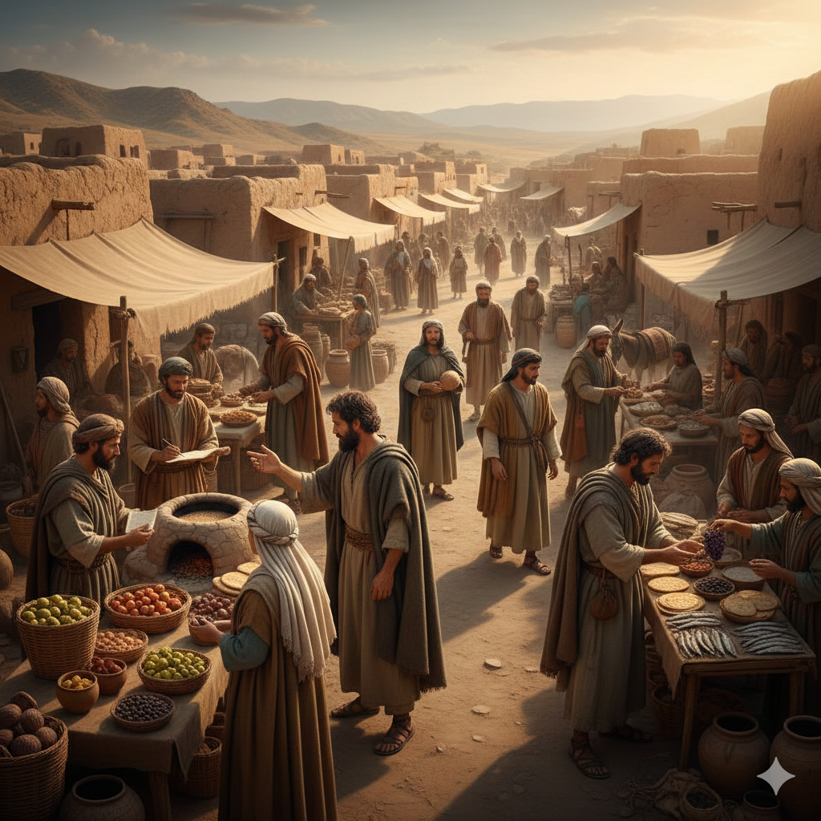
Id-dixxipli tiegħu kienu marru l-belt jixtru x’jieklu. Il-mara mis-Samarija qaltlu:

Slide 26
“Kif! Inti Lhudi u titlob lili, Samaritana, biex nagħtik tixrob?”.

Slide 27
Qaltlu hekk għax il-Lhud ma jitħalltux mas-Samaritani. Ġesù weġibha:

Slide 28
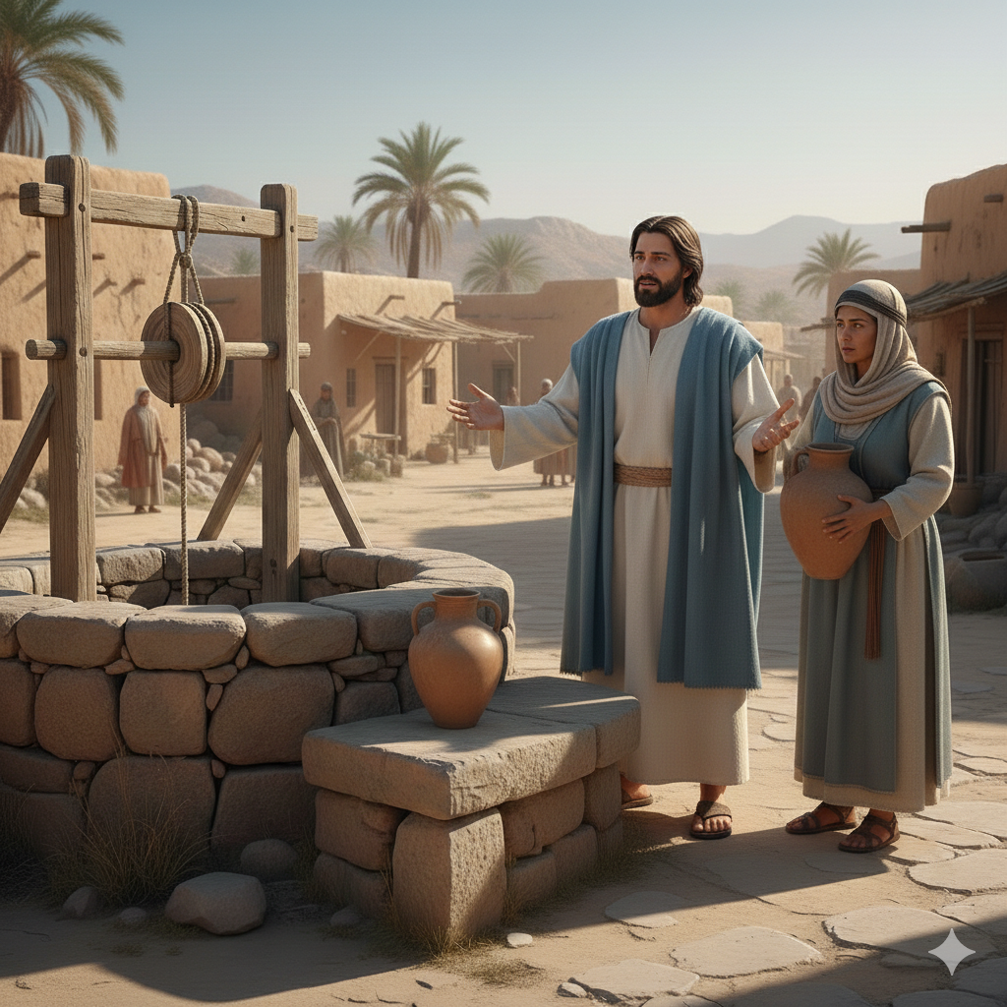
“Kieku kont taf id-don ta’ Alla u min hu dak li qiegħed jgħidlek: ‘Agħtini nixrob’,

Slide 29
kieku int kont titolbu, u hu kien jagħtik ilma ħaj”. Qaltlu l-mara:

Slide 30
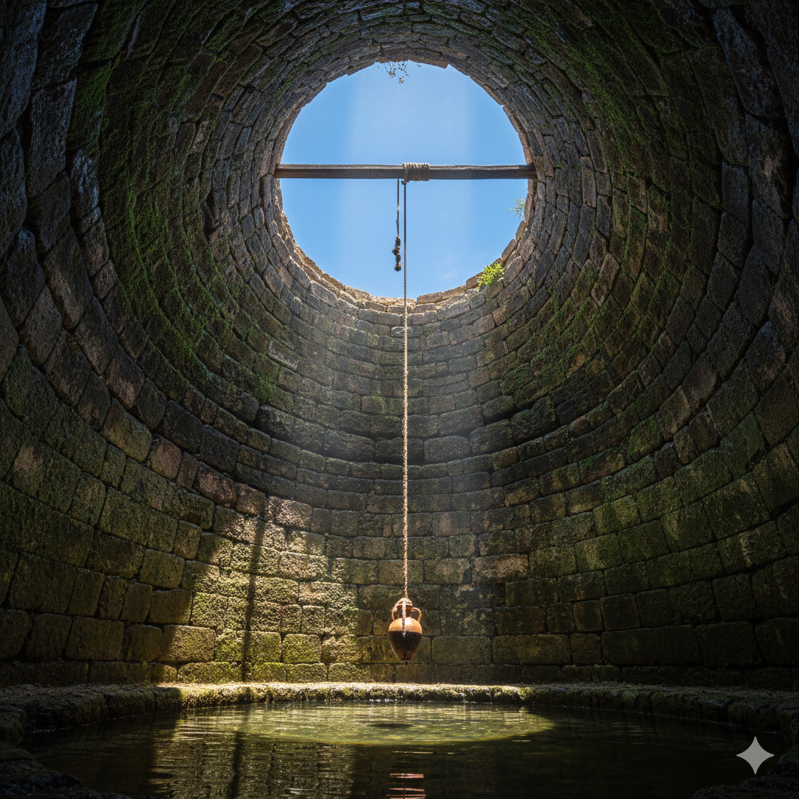
“Sinjur, mnejn se ġġib l-ilma ħaj jekk anqas biex timla ma għandek u l-bir huwa fond?

Slide 31
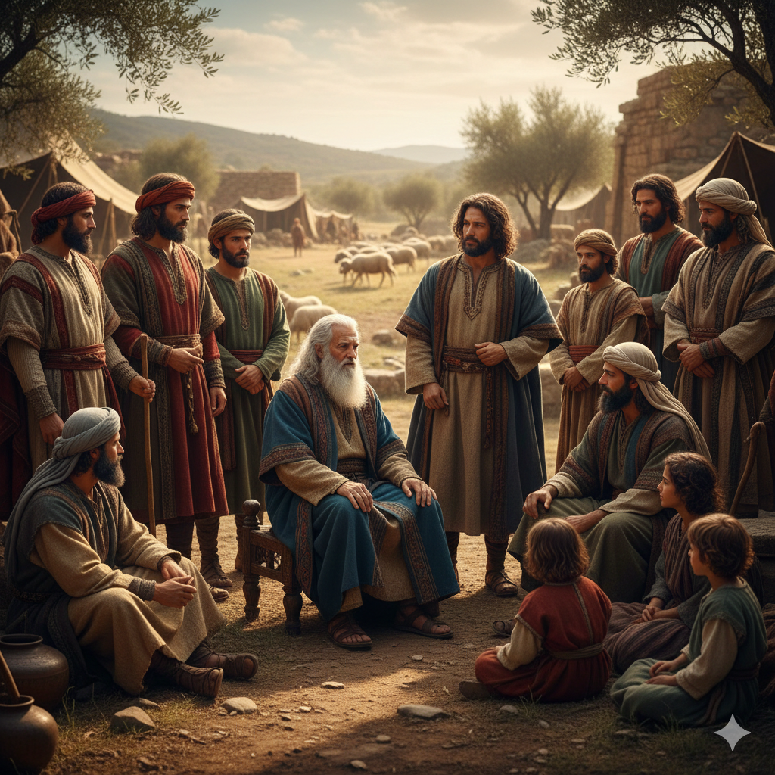
Jaqaw int aqwa minn missierna Ġakobb li tana dan il-bir,

Slide 32
li minnu xorob hu u wliedu u l-imrieħel tiegħu?”.

Slide 33
Weġibha Ġesù: “Kull min jixrob minn dan l-ilma jerġa’ jagħtih l-għatx;

Slide 34
imma min jixrob mill-ilma li nagħtih jien qatt iżjed ma jkun bil-għatx.

Slide 35
L-ilma li nagħtih jien isir fih għajn tal-ilma li jwassal sal-ħajja ta’ dejjem”.

Slide 36
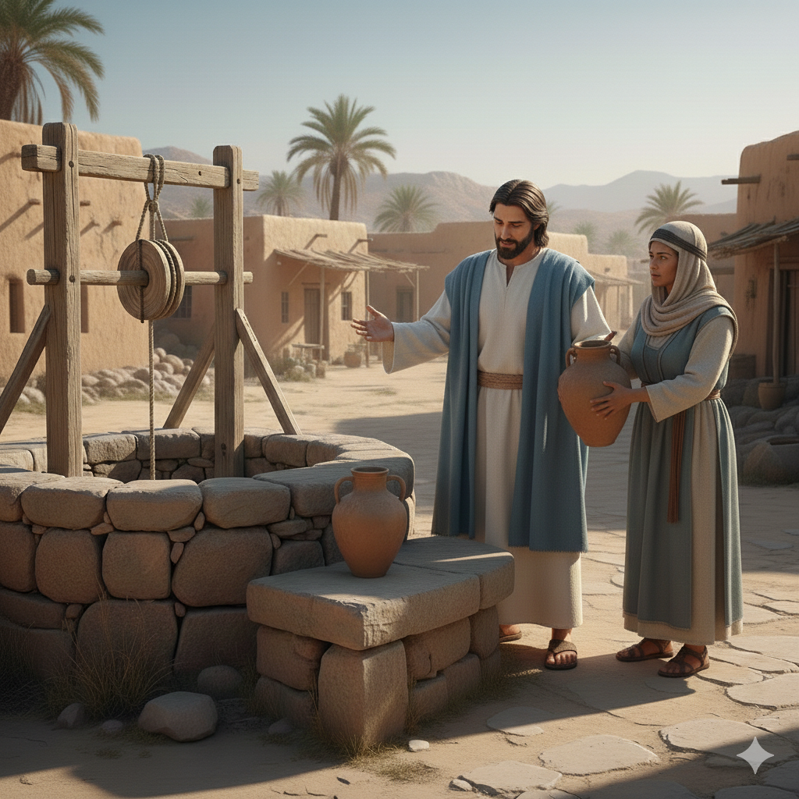
Qaltlu l-mara: “Agħtini dan l-ilma, Sinjur, biex ma jaqbadnix l-għatx,

Slide 37
u anqas ma noqgħod ġejja u sejra hawn nimla l-ilma”.

Slide 38
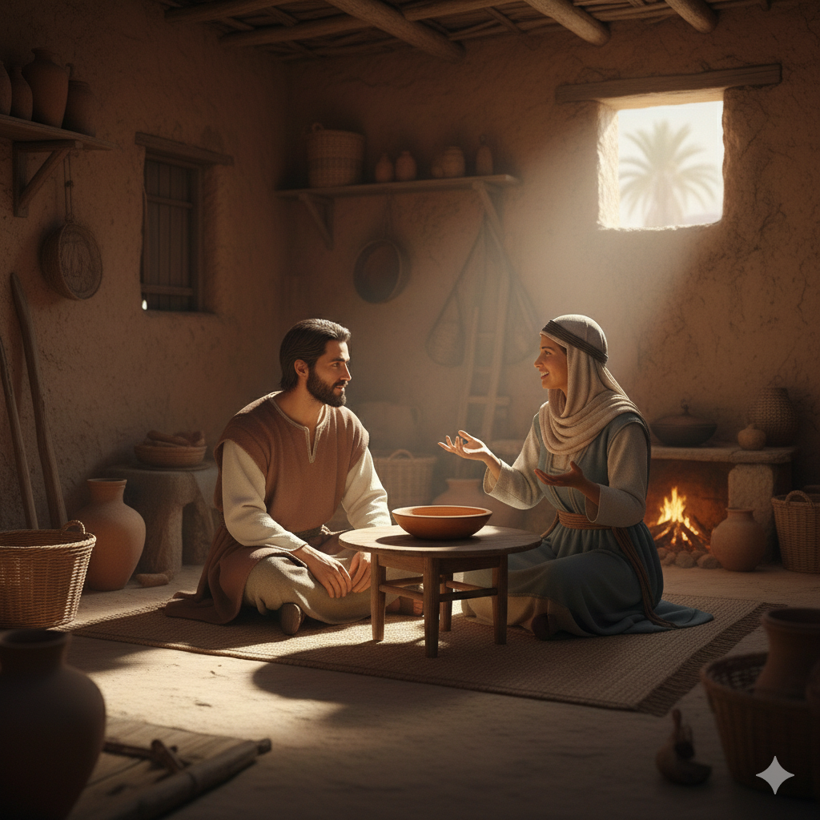
Qalilha Ġesù: “Mur sejjaħ lil żewġek u erġa’ ejja hawn”.

Slide 39
Weġbitu l-mara: “Ma għandix żewġi”. Qalilha Ġesù: “Sewwa għedt: ‘Ma għandix żewġi’.

Slide 40
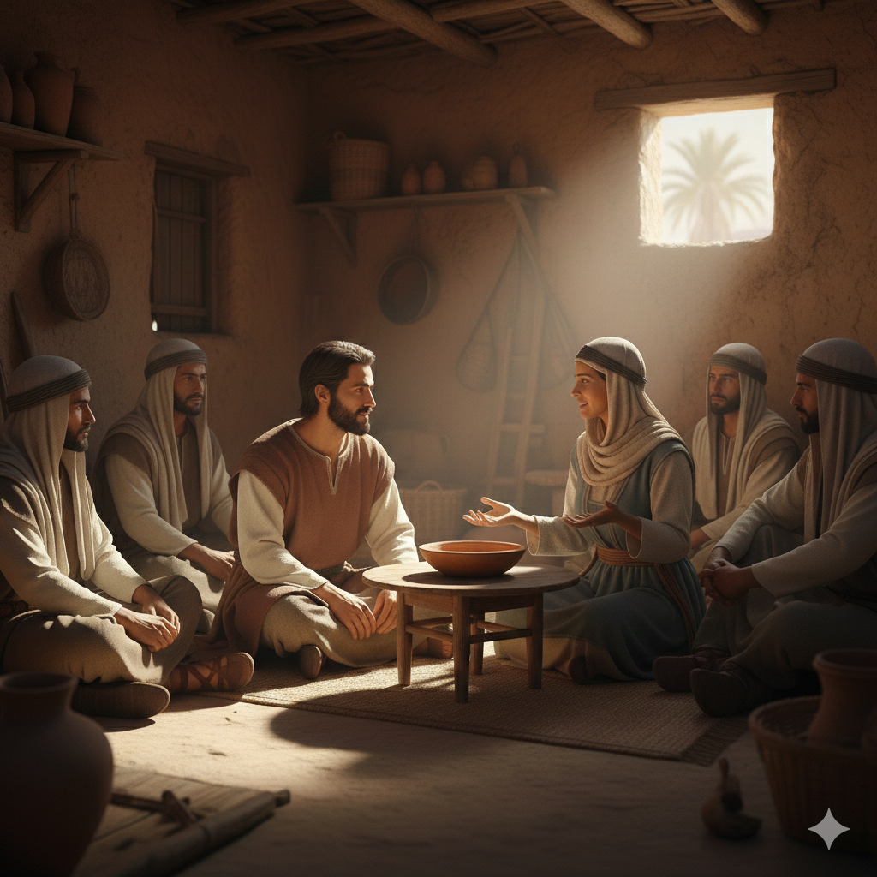
Inti żżewwiġt ħames darbiet, u r-raġel li għandek miegħek bħalissa mhuwiex żewġek.

Slide 41
Sewwa weġibt!”. Qaltlu l-mara: “Int profeta, Sinjur, milli qiegħda nara.

Slide 42
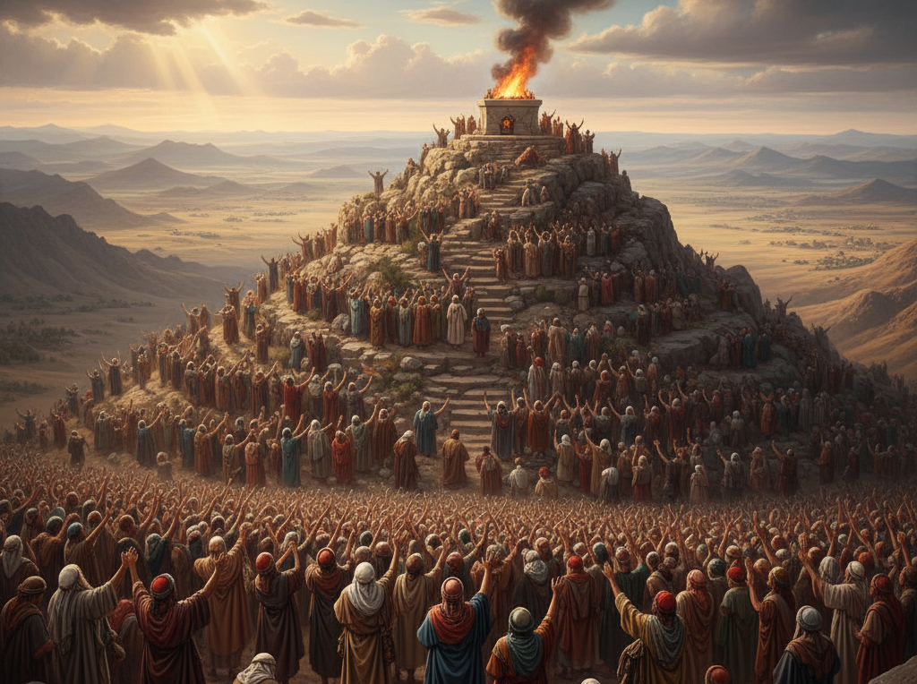
Missirijietna kienu jaduraw lil Alla fuq din il-muntanja;

Slide 43
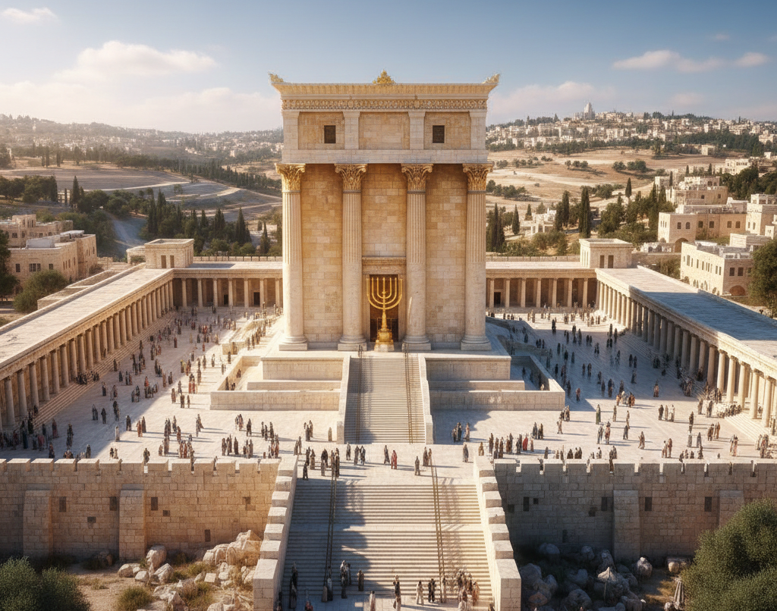
imma intom tgħidu li l-post fejn wieħed għandu jadura lil Alla jinsab f’Ġerusalemm”.

Slide 44
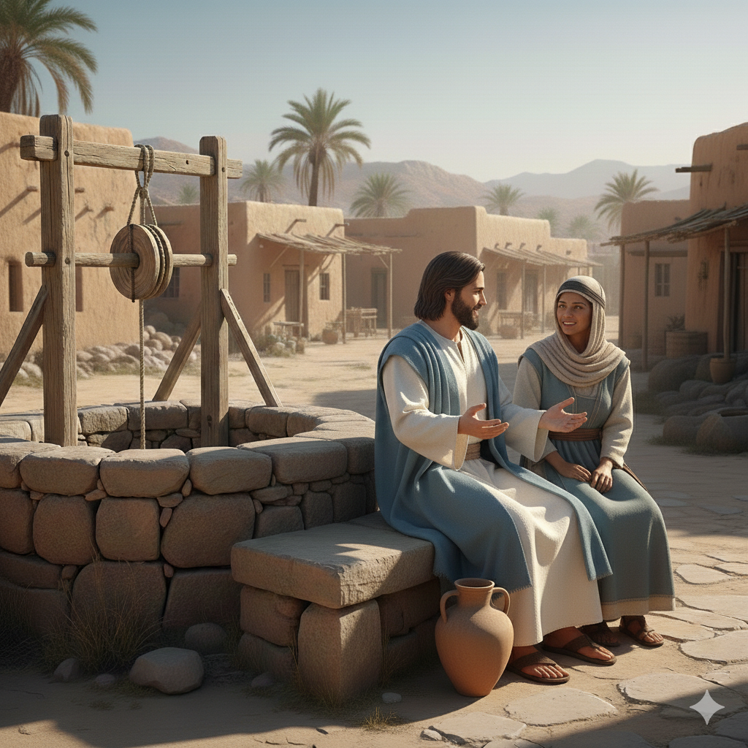
Qalilha Ġesù: “Emminni, mara, jiġi żmien meta mhux fuq din il-muntanja

Slide 45
taduraw lill-Missier, anqas f’Ġerusalemm.

Slide 46
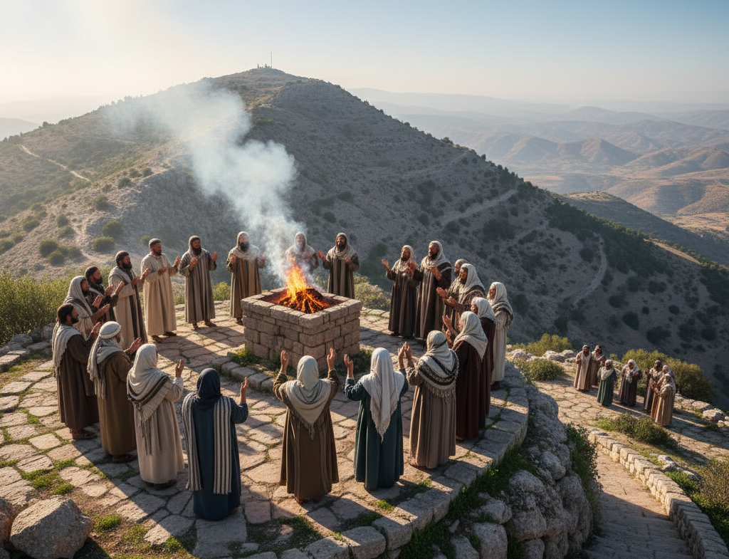
Intom taduraw lil dak li ma tafux; aħna naduraw lil dak li nafu,

Slide 47
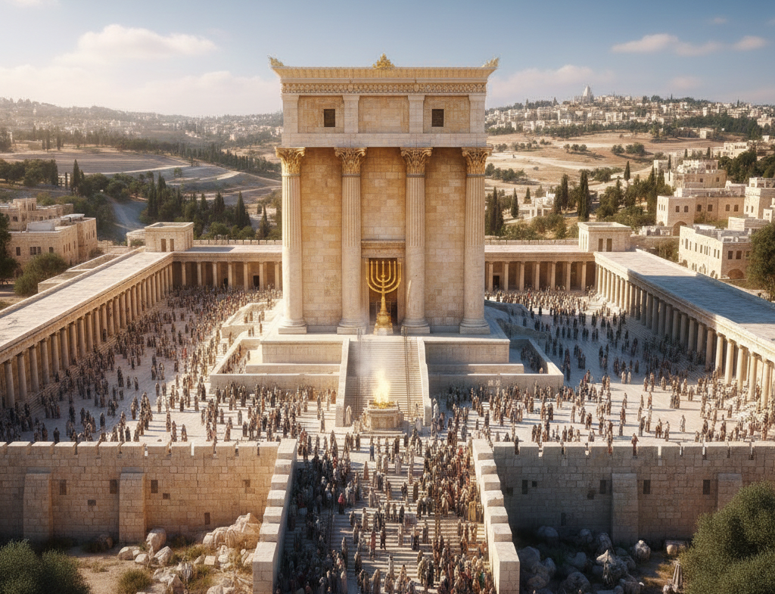
għax is-salvazzjoni ġejja mil-Lhud. Imma tiġi siegħa, anzi issa hi,

Slide 48
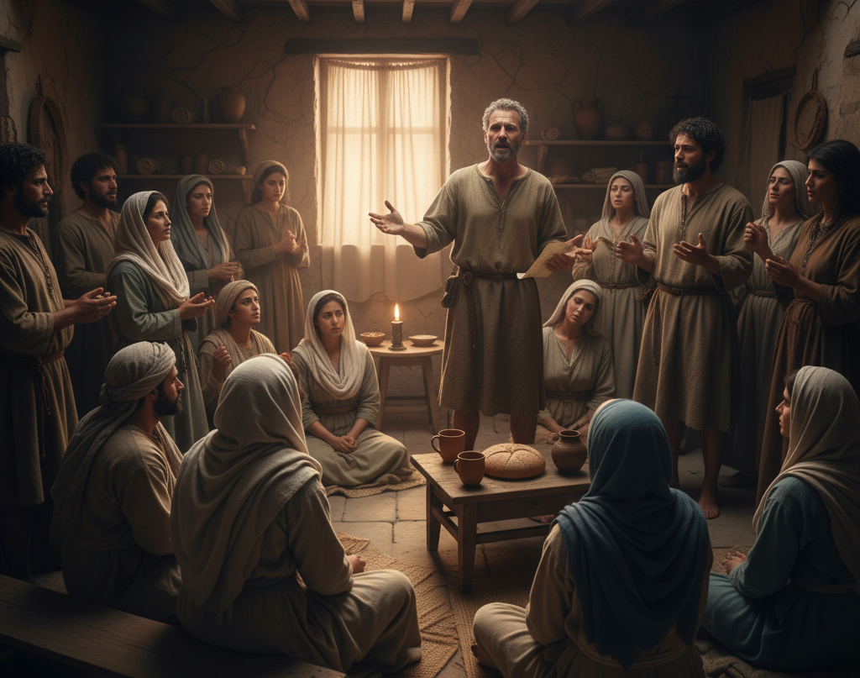
meta dawk li tassew jaduraw jibdew jaduraw lill-Missier fl-ispirtu u fil-verità.

Slide 49
Għax il-Missier ukoll, nies bħal dawn ifittex li jadurawh.

Slide 50
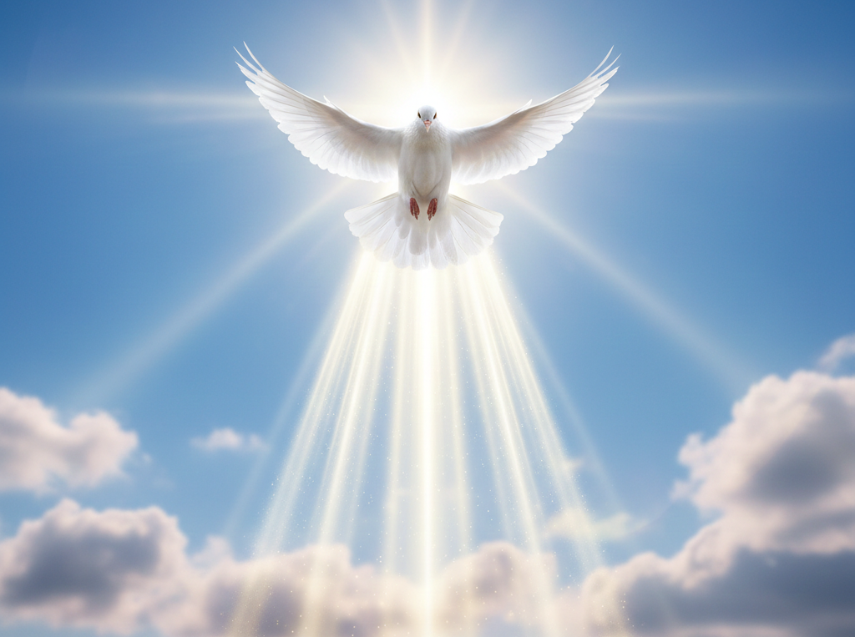
Alla huwa spirtu, u dawk li jadurawh għandhom jadurawh fl-ispirtu u fil-verità”.

Slide 51
Qaltlu l-mara: “Jiena naf li ġej il-Messija – dak li jgħidulu Kristu.

Slide 52
Meta jiġi hu, kollox iħabbrilna”. Qalilha Ġesù: “Jiena hu, li qiegħed nitkellem miegħek”.

Slide 53
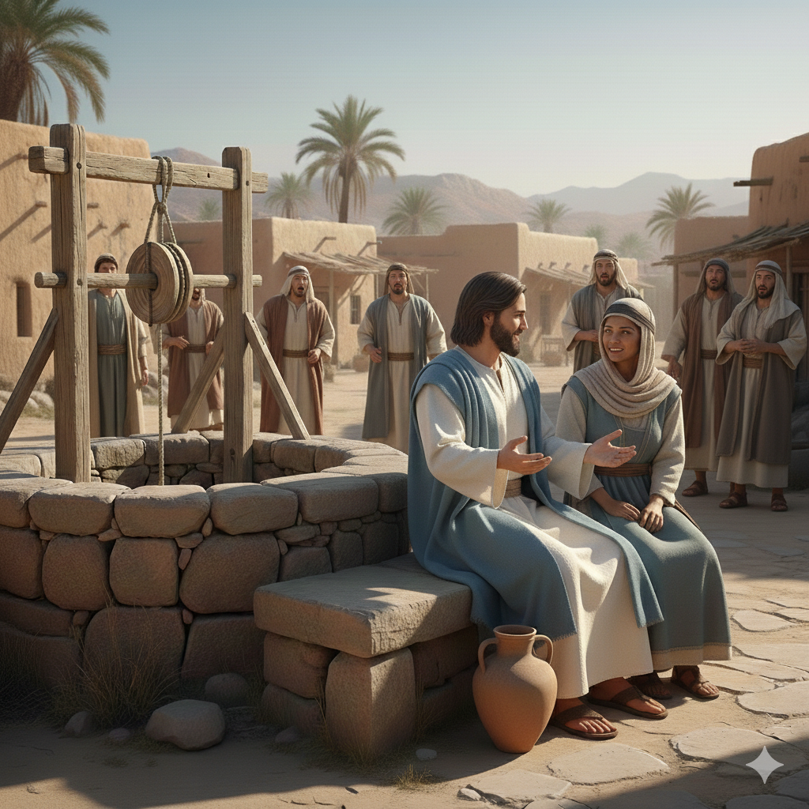
Fil-ħin ġew id-dixxipli tiegħu, u stagħġbu jarawh jitkellem ma’ mara;

Slide 54
iżda ħadd minnhom ma staqsieh: “Xi trid?”, jew: “Għax qiegħed titkellem magħha?”.

Slide 55
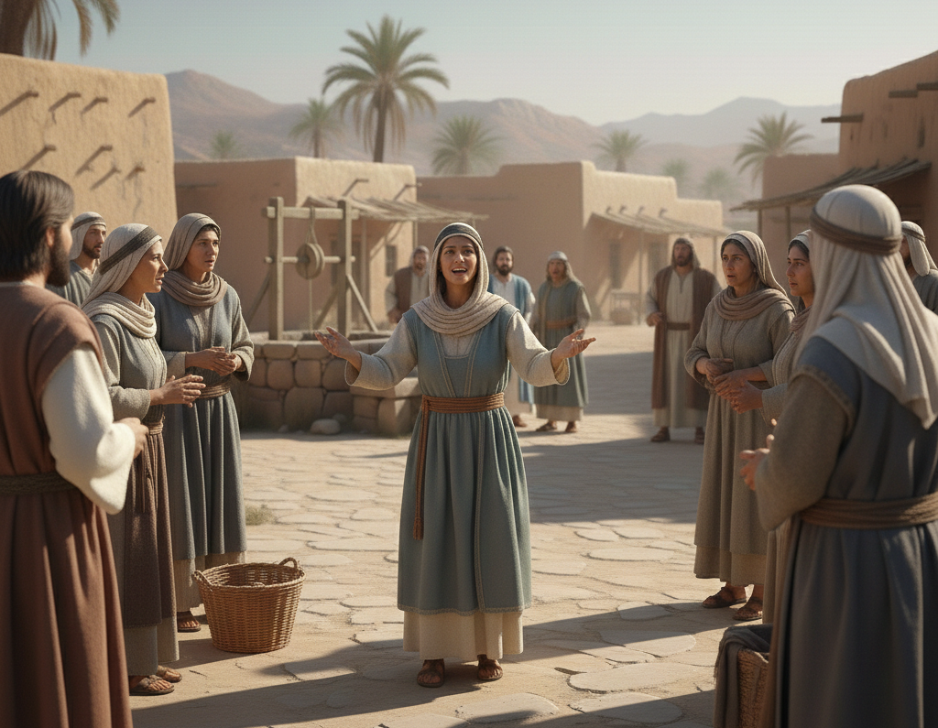
Il-mara ħalliet il-ġarra hemmhekk, reġgħet daħlet il-belt u qalet lin-nies:

Slide 56
“Ejjew araw bniedem li qalli kulma għamilt. Tgħid, dan il-Messija?”.

Slide 57
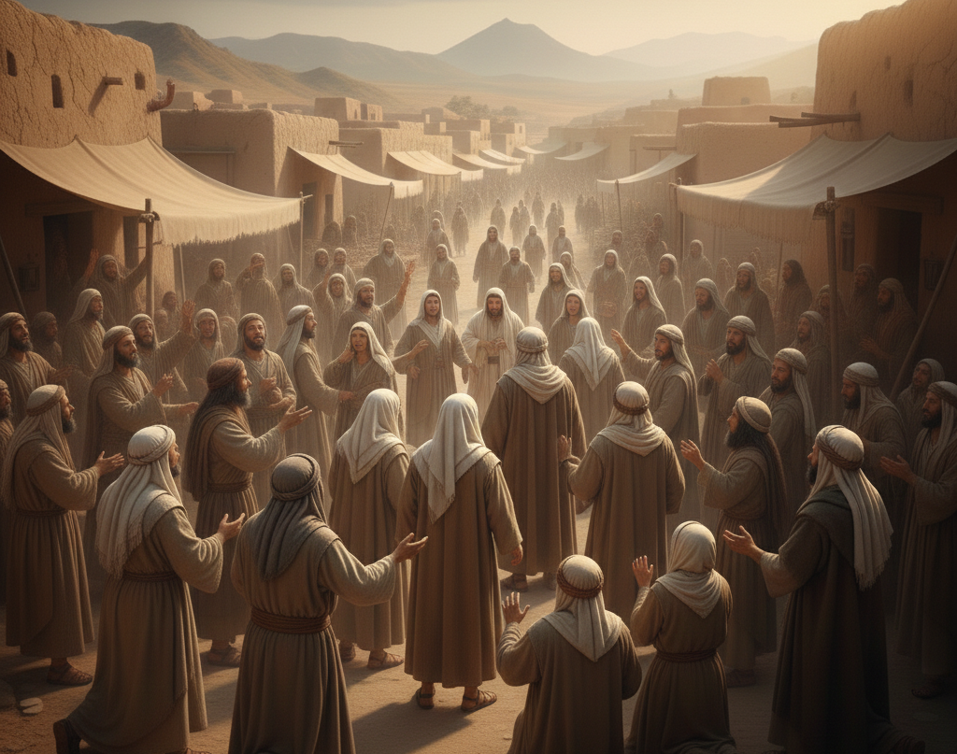
U n-nies ħarġu mill-belt u ġew ħdejh.

Slide 58
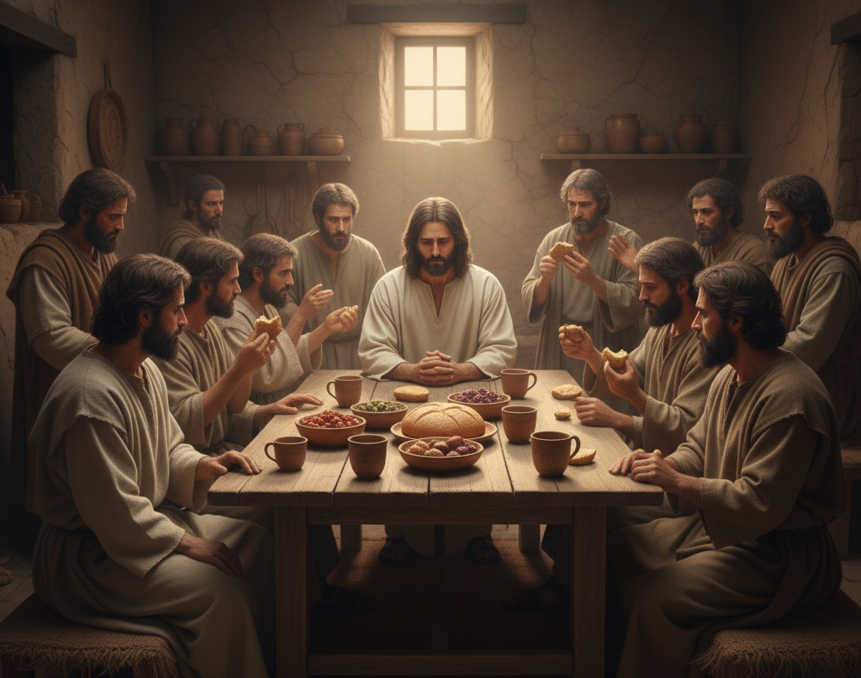
Sadattant id-dixxipli bdew jitolbuh u jgħidulu: “Rabbi, kul!”.

Slide 59
Iżda hu qalilhom: “Jien għandi ikel x’niekol li intom ma tafux bih”.

Slide 60
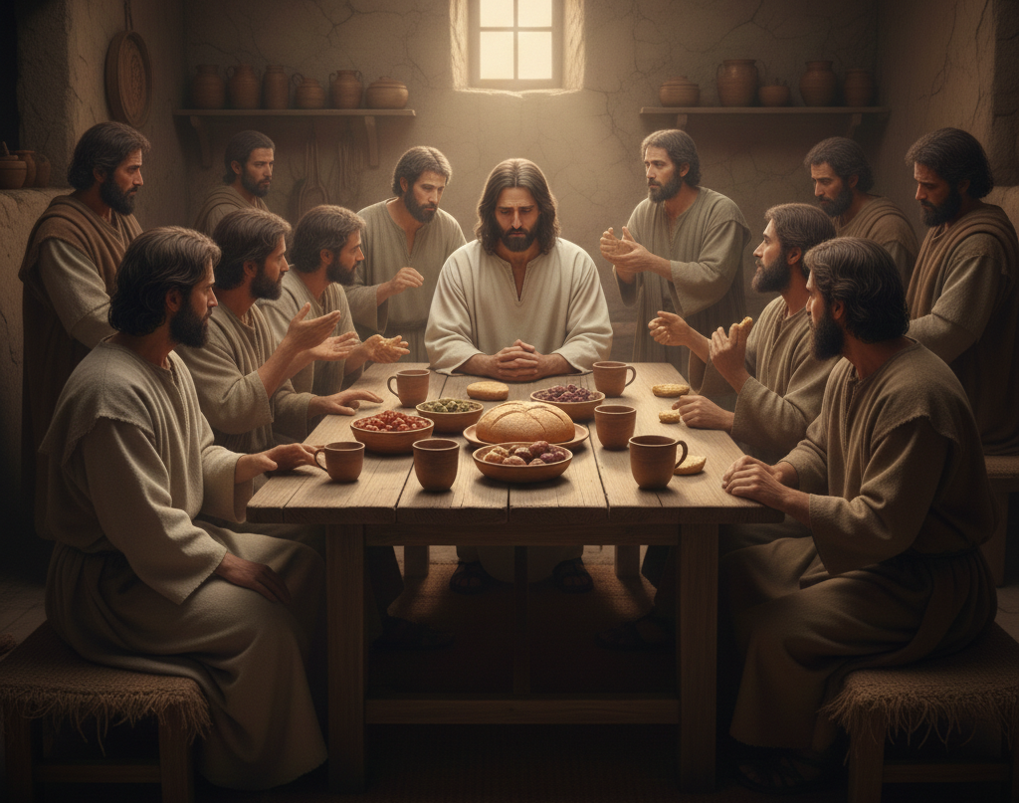
Id-dixxipli għalhekk bdew jistaqsu lil xulxin: “Jaqaw ġie xi ħadd u ġieblu x’jiekol?”.

Slide 61
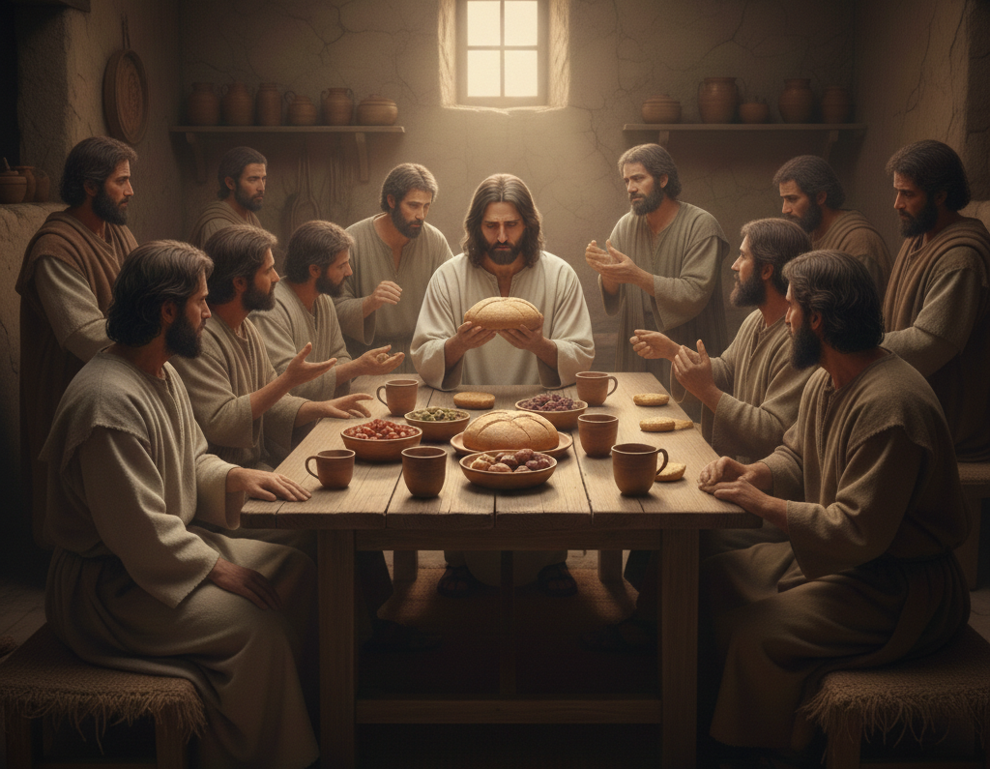
Qalilhom Ġesù: “L-ikel tiegħi hu li nagħmel ir-rieda ta’ min bagħatni

Slide 62
u li nwassal fit-tmiem l-opra tiegħu. Intom ma tgħidux li baqa’ erba’ xhur oħra għall-ħsad?

Slide 63
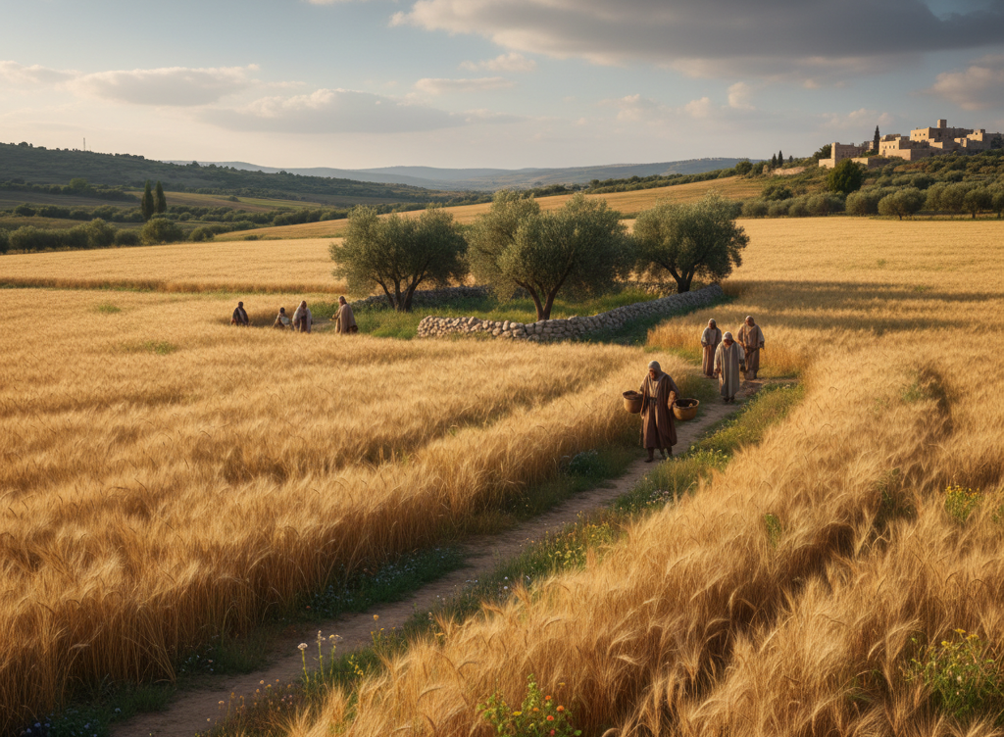
Imma araw x’ngħidilkom jien: erfgħu għajnejkom

Slide 64
u ħarsu ftit kif l-għelieqi bjadu għall-ħsad!

Slide 65
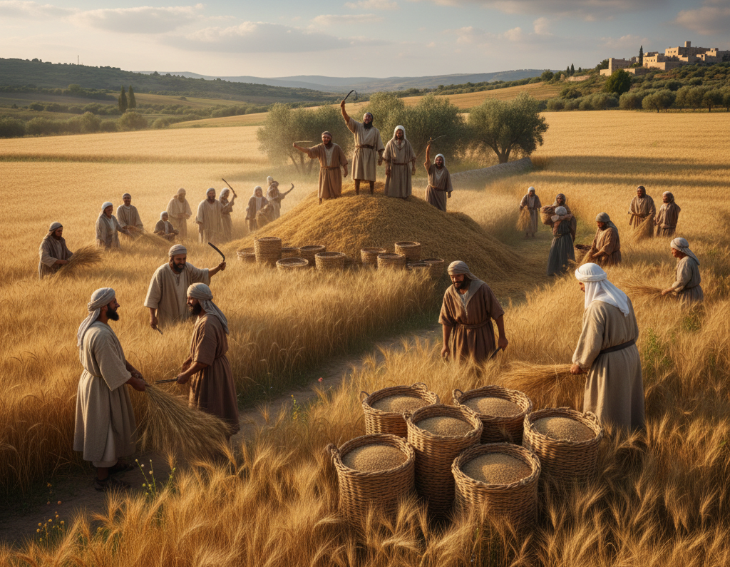
Ġa l-ħassad qiegħed jieħu ħlasu u jiġbor il-frott għall-ħajja ta’ dejjem,

Slide 66
biex min jiżra’ jifraħ hu wkoll bħal min jaħsad.

Slide 67
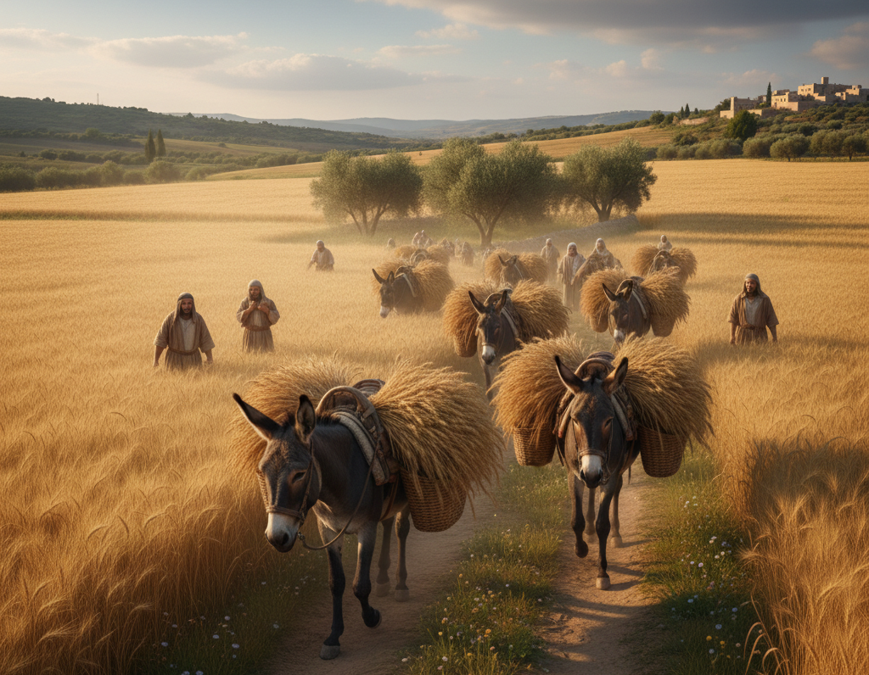
F’dan taraw kemm sewwa jingħad li wieħed jiżra’ u l-ieħor jaħsad.

Slide 68
Jiena bgħattkom taħsdu dak li ma tħabattux għalih intom;

Slide 69
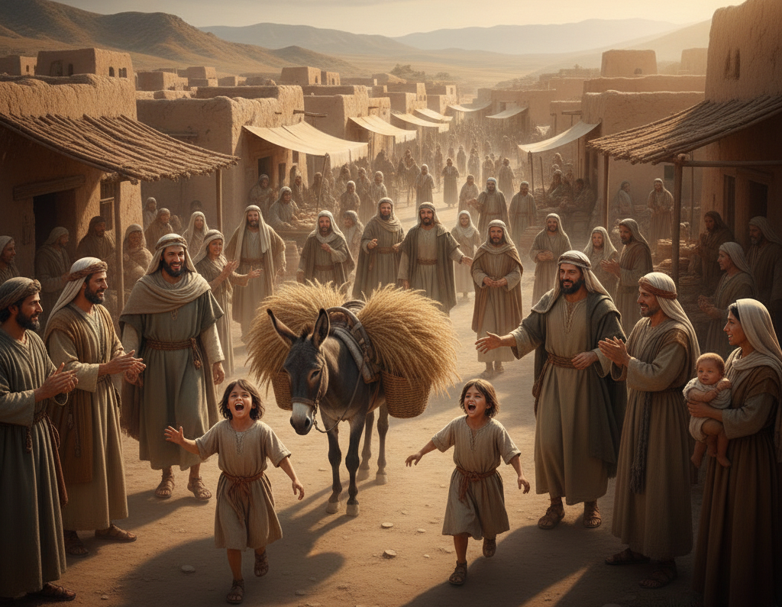
kienu oħrajn li tħabtu, u intom dħaltu flokhom

Slide 70
biex tgawdu l-frott tat-taħbit tagħhom”.

Slide 71
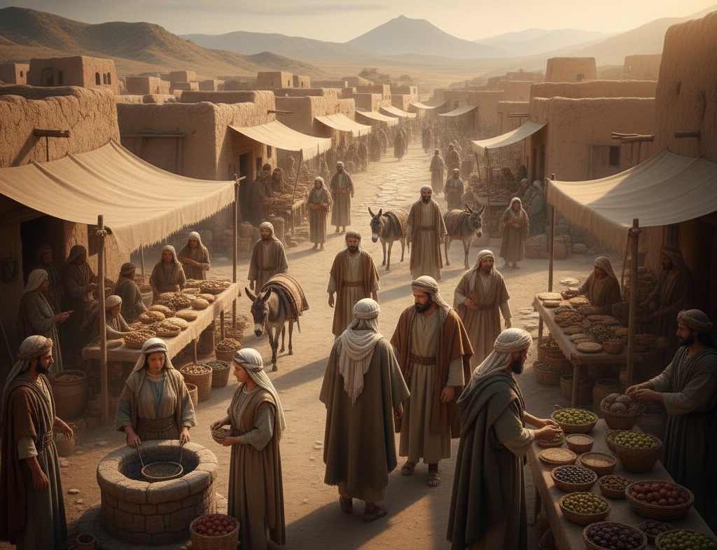
Kien hemm ħafna Samaritani minn dik il-belt li emmnu f’Ġesù

Slide 72
fuq ix-xhieda li tathom dik il-mara meta qaltilhom:

Slide 73
“Qalli kulma għamilt”, tant, li meta s-Samaritani ġew ħdejh,

Slide 74
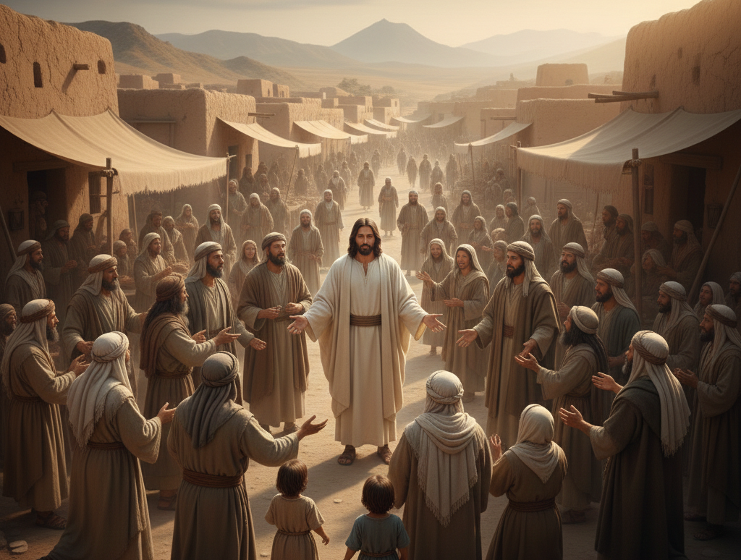
bdew jitolbuh biex jibqa’ magħhom, u hu qagħad hemm jumejn.

Slide 75
Imbagħad ħafna oħrajn emmnu minħabba kliemu, u lill-mara qalulha:

Slide 76
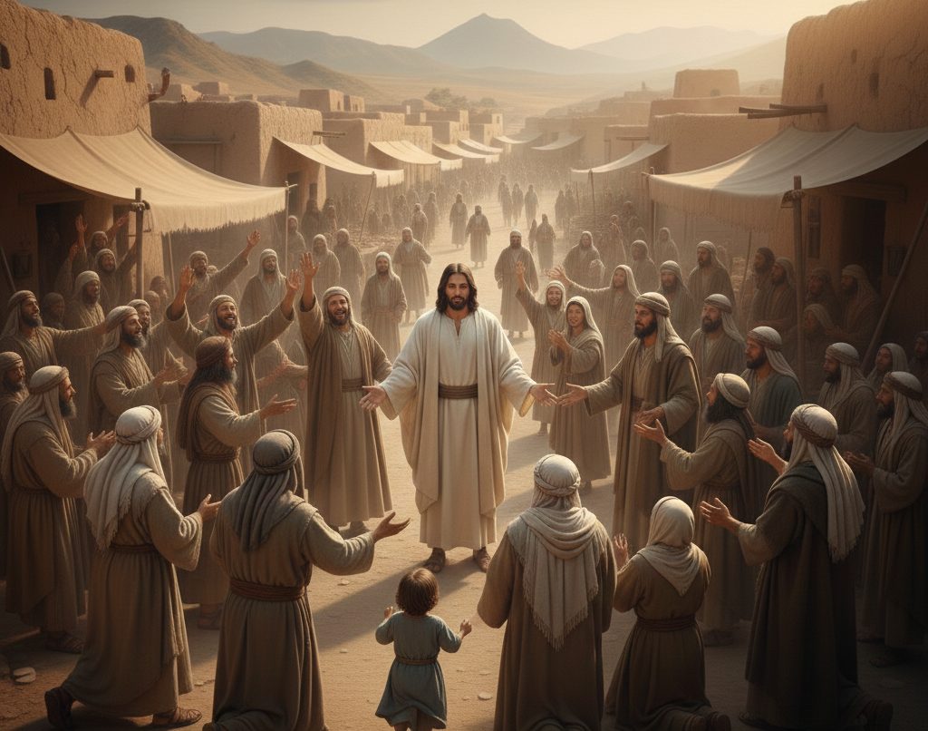
“Issa mhux għax għedtilna int qegħdin nemmnu, imma għax aħna wkoll smajnieh,

Slide 77
u sirna nafu li dan tassew hu s-salvatur tad-dinja”.

Slide 78
Il-Kelma tal-Mulej
Tifħir lilek
Kristu

Slide 79
L-Omelija

Slide 80
Il-Kredu
Jiena nemmen f’Alla wieħed,
il-Missier
li jista’ kollox,

Slide 81
Il-Kredu
li ħalaq
is-sema u l-art,
dak kollu
li jidher u dak
li ma jidhirx.

Slide 82
Il-Kredu
U f’Mulej wieħed
Ġesù Kristu,
Iben waħdieni
ta’ Alla,

Slide 83
Il-Kredu
imnissel
mill-Missier qabel kull żmien.

Slide 84
Il-Kredu
Alla minn Alla,
dawl minn dawl, Alla veru
minn Alla veru,

Slide 85
Il-Kredu
mnissel mhux magħmul,
natura waħda mal-Missier; u bih sar kollox.

Slide 86
Il-Kredu
Niżel mis-smewwiet
għalina l-bnedmin u għall-fidwa tagħna.

Slide 87
Il-Kredu
U ħa l-ġisem
bis-setgħa
tal-Ispirtu
s-Santu

Slide 88
Il-Kredu
minn Marija Verġni u sar bniedem.

Slide 89
Il-Kredu
Sallbuh għalina, bata taħt Ponzju Pilatu, miet u difnuh,

Slide 90
Il-Kredu
u fit-tielet jum qam minn bejn
l-imwiet, skont
il-Kotba Mqaddsa.

Slide 91
Il-Kredu
u tela’ s-sema,
u qiegħed
fuq il-lemin
tal-Missier.

Slide 92
Il-Kredu
U għandu jerġa jiġi bil-glorja
biex jagħmel ħaqq mill-ħajjin
u mill-mejtin,

Slide 93
Il-Kredu
u s-saltna tiegħu ma jkollhiex tmiem.

Slide 94
Il-Kredu
U fl-Ispirtu
s-Santu, Mulej
li jagħti l-ħajja;
li ġej mill-Missier
u mill-Iben;

Slide 95
Il-Kredu
li hu meqjum
u mweġġaħ flimkien
mal-Missier
u mal-Iben;

Slide 96
Il-Kredu
Hu li tkellem b’fomm
il-profeti.

Slide 97
Il-Kredu
U fi Knisja
waħda,
qaddisa,
kattolika, appostolika.

Slide 98
Il-Kredu
Nistqarr magħmudija waħda
għall-maħfra
tad-dnubiet.

Slide 99
Il-Kredu
U nistenna
l-qawma mill-imwiet, u l-ħajja taż-żmien li ġej. Ammen.

Slide 100
Talbiet tal-Fidili
Ismagħna
nitolbuk Mulej

Slide 101
Itolbu, ħuti, biex is-sagrifiċċju tiegħi u tagħkom ikun jogħġob lil Alla l-Missier li jista’ kollox.

Slide 102
Jilqa’ l-Mulej
minn idejk
is-sagrifiċċju
għat-tifħir u
l-glorja ta’ ismu,

Slide 103
għall-ħtiġijiet tagħna u
tal-Knisja mqaddsa
kollha tiegħu.

Slide 104
It-talba fuq l-offerti
Ammen

Slide 105
Il-Mulej magħkom
U miegħek ukoll
Nerfgħu qlubna ’l fuq
Nerfgħuhom
lejn il-Mulej

Slide 106
Niżżu ħajr lill-Mulej Alla tagħna
Hekk sewwa
u xieraq

Slide 108
Konsagrazzjoni
Qaddis!
Qaddis!
Qaddis!
Mulej Alla
tal-eżerċti.

Slide 109
Konsagrazzjoni
Is-smewwiet
u l-art mimlija
bil-glorja tiegħek.

Slide 110
Konsagrazzjoni
Osanna fl-ogħla tas-smewwiet.
Imbierek min ġej f’isem il-Mulej.

Slide 111
Konsagrazzjoni
Osanna fl-ogħla
tas-smewwiet.

Slide 112
Konsagrazzjoni

Slide 113
Konsagrazzjoni
Sinjur tiegħi
u Alla tiegħi;
jiena nħobbok
u nadurak.

Slide 114
Dan hu l-misteru tal-fidi.
Salvana int, o Salvatur tad-dinja;

Slide 115
Dan hu l-misteru tal-fidi.
bis-salib u l-qawmien tiegħek inti fdejtna.

Slide 117

It-talba tal-Missierna
Missierna li inti fis-Smewwiet, jitqaddes Ismek,

Slide 118
It-talba tal-Missierna
Tiġi Saltnatek, ikun dak li trid inti, fis-sema u hekkda fl-art.

Slide 119
It-talba tal-Missierna
Ħobzna ta’ kulljum, għatina llum.

Slide 120
It-talba tal-Missierna
Aħfrilna dnubietna, bħalma naħfru lill min hu ħati għalina.

Slide 121
It-talba tal-Missierna
U la ddaħħalniex fit-tiġrib, iżda eħlisna mid-deni.

Slide 122
…aħna u nistennew u nittamaw il-hena u l-miġja tas-Salvatur tagħna Ġesu’ Kristu.
Għax tiegħek
hi s-saltna,
il-qawwa
u l-glorja
għal dejjem.

Slide 124
…Int li tgħix u ssaltan għal dejjem ta’ dejjem.
Ammen.

Slide 125
Il-paċi tal-Mulej tkun dejjem magħkom.
U miegħek ukoll.
Agħtu l-paċi lil xulxin.

Slide 127
Ir-rit tat-Tqarbin
Ħaruf ta’ Alla
li tneħħi
d-dnubiet
tad-dinja,
ħenn għalina.

Slide 128
Ir-rit tat-Tqarbin
Ħaruf ta’ Alla
li tneħħi
d-dnubiet
tad-dinja,
ħenn għalina.

Slide 129
Ir-rit tat-Tqarbin
Ħaruf ta’ Alla
li tneħħi
d-dnubiet
tad-dinja,
agħtina l-paċi.

Slide 130
…Ħenjin dawk li huma mistiedna
għall-ikla tal-Ħaruf.
Mulej ma jistħoqqlix
li tidħol taħt
is-saqaf tiegħi,

Slide 131
iżda għid kelma waħda, u ruħi tkun imfejqa.

Slide 132


